Slide 1
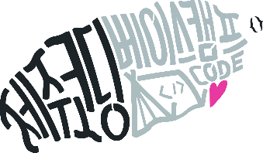
Github Actions

Slide 2
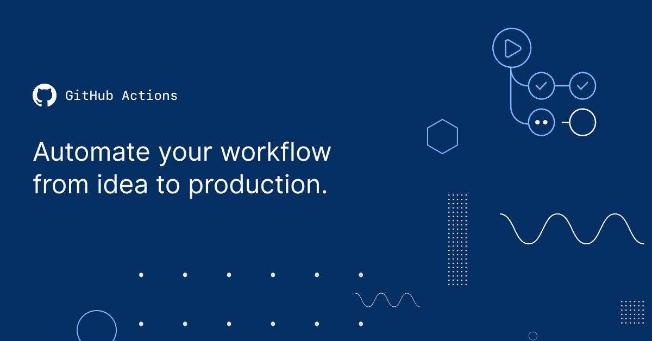
Github Actions 란
개발자 워크 플로우(work flow)를 위한 플랫폼으로 오케스트레이션, 즉 github에서 제공되어지는 컴퓨터 시스템 및 소프트웨어의 자동화를 제공하는 도구이다

Slide 3
Github Actions

Slide 4
Github Actions

